Slide 1
Государственное учреждение образования
«Гимназия №2 г. Солигорска»
Людмила Антоновна Ларчик
учитель истории и обществоведения
высшей квалификационной категории
Урок Всемирной истории 7 класс
Тема урока : «Китай»

Slide 2
Домашнее задание:
§28,
подготовить сообщения или презентации о духовной культуре китайцев.

Slide 3
Повторим пройденное!
Японский сёгун Иэясу Токугава пришёл к власти в:
а) 1605 г.; в) 1604 г.;
б) 1603 г.; г) 1607 г.
Вплоть до 1868г. вся власть в Японии была сконцентрирована в руках:
а) императора; в) канцлера;
б) сёгуна; г) даймё.

Slide 4
3. Политика “самоизоляции” началась в Японии в:
а) 1640 г.; в) 1645 г.;
б) 1638 г.; г) 1636 г.
4. Сколько лет длилась “самоизоляция” Японии?
а) 150; в) более 200;
б) 250; г) 275?
5. Право ограниченной торговли в Японии имели:
а) португальцы; в) голландцы;
б) китайцы; г) корейцы.

Slide 5
6. У какой страны не было своего морского флота?
а) Китая; в) Кореи;
б) Индии; г) Японии?
7. Первыми из европейцев прибыли к японским берегам и привезли огнестрельное оружие:
а) португальцы; г) испанцы;
б голландцы; д) англичане.
в) русские;

Slide 6
8. Первые европейцы прибыли в Японию в:
а) 1542 г.; в) 1544 г.;
б) 1545 г.; г) 1543 г;
9. Кто находился во главе администрации в Японии?
а) император; в) самураи;
б) сёгун; г) чиновники;

Slide 7
10. Укажите верные выражения:
1) Культура периода Токугава занимает особое место в японской
истории.
2) Сёгуны активно распространяли образование среди населения.
3) Появились правительственные и княжеские школы для обуче
ния детей бедняков.
4) Женщины из самурайских семей, как правило, получали до
машнее образование.
5) Помимо правительственных школ, существовали частные
учебные заведения.
6) Грамотность и образованность были широко распространены
среди всех слоев населения Японии времен правления Токугава.

Slide 8
Китай

Slide 9
Каковы причины упадка династии Мин в Китае?
стр. 196.

Slide 10
Причины упадка династии Мин:
Рост населения Китая;
Войны с соседями требовали больших расходов;
Постоянный рост налогов;
Нарастает недовольство правителями династии Мин;
Частые народные восстания.
Наиболее мощное народное восстание произошло
в 1644 г. Восставшие крестьяне захватили
Пекин — столицу империи Мин.

Slide 11
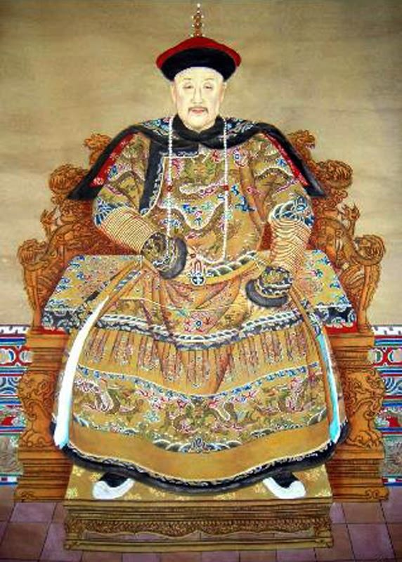
Летом 1644 г. маньчжурская армия заняла Пекин, и маньчжурский вождь Доргон провозгласил власть династии Цин.
Какие изменения происходят в Китае после его завоевания?
стр.197-198.

Slide 12
Изменения:
Пренебрежительное и высокомерное отношение к коренному населению;.
Запрещались браки между китайцами и маньчжурами;
В знак покорности китайские мужчины должны были заплетать волосы в длинные косички;
Маньчжуры жили отдельно от китайцев в специальных районах;
Высшие должностные посты в империи занимали маньчжуры;
С XVII в. данником цинского Китая стала Корея;
В конце XVIII в. династия Цин контролировала Монголию, Тибет, Джунгарию и другие области;
Сохраняется:
Система управления страной: в провинциях управляли чиновники (мандарины) китайского происхождения.
Правители династии Цин вели войны;

Slide 13
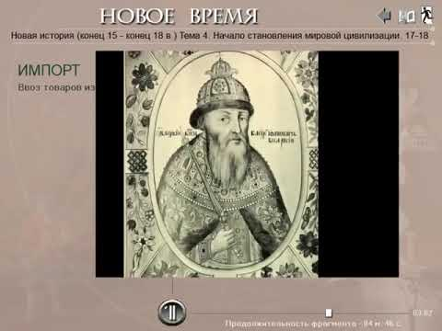
Каковы особенности торговли с европейцами?
Назовите общие причины политики “самоизоляции” Китая и Японии.

Slide 14
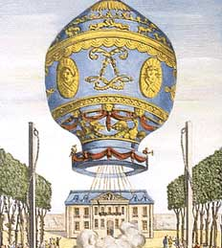
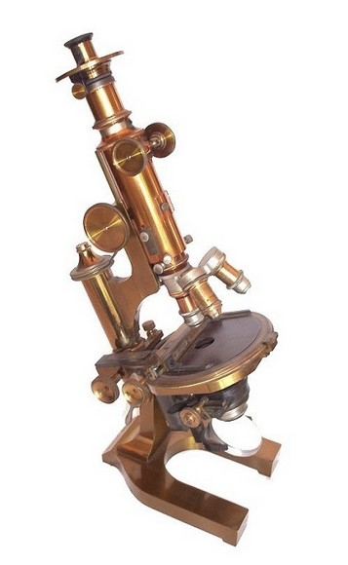
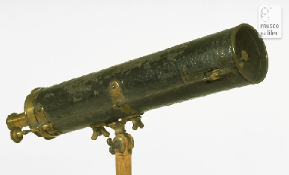
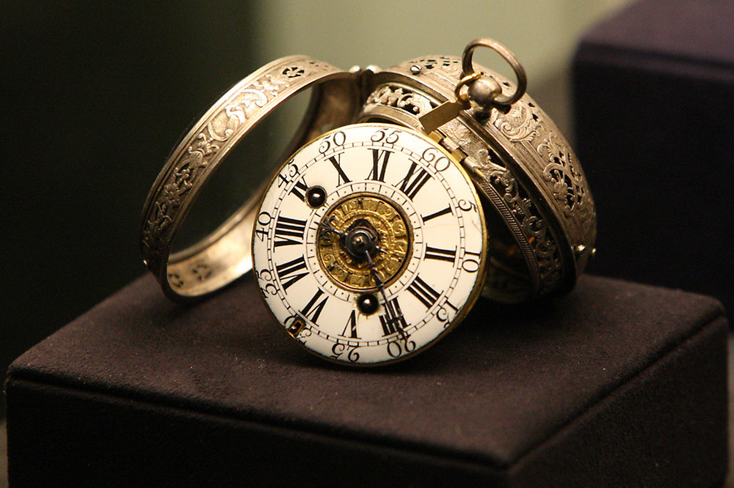
1792г.- Англия направила в Пекин специальную миссию (делегацию) с целью установления дипломатических и торговых отношений.
Чем закончилась миссия англичан и почему?

Slide 15
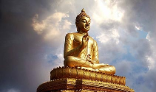
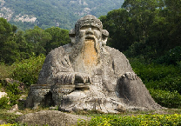
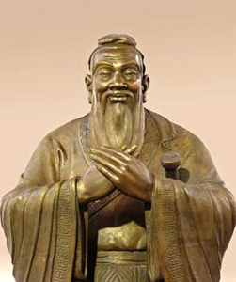
Заполните схему!
Духовный мир китайцев

Slide 16
Заполните схему!
Духовный мир китайцев
Буддизм
Даосизм
Конфуцианство
воспитывал равнодушие к радостям жизни
послушание старшим в семье и обществе
воспитывал веру в потусторонние силы

Slide 17
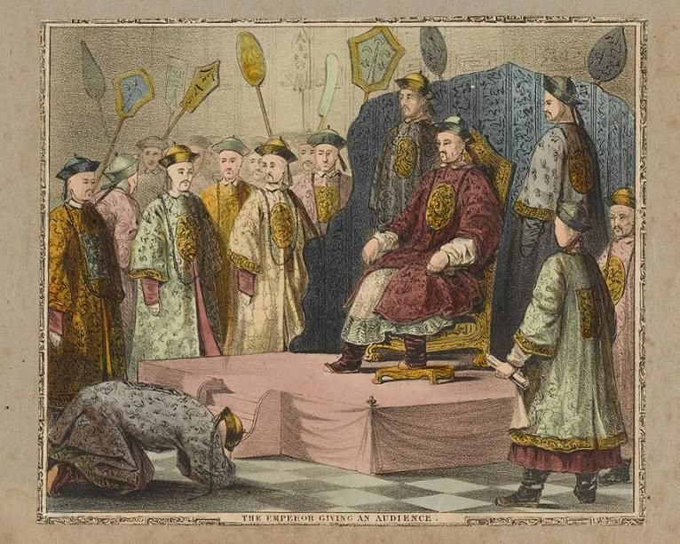
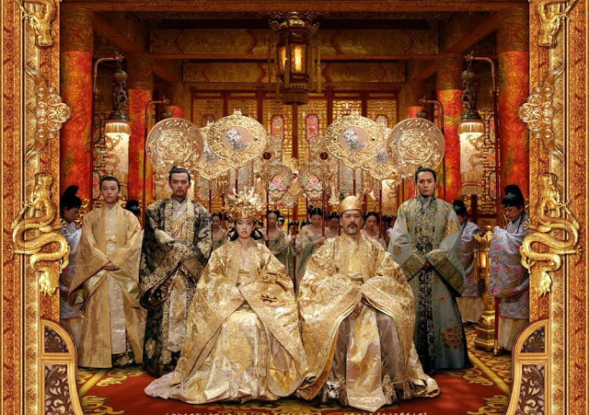
Как эти три религиозных мировоззрения влияли на отношения в китайском обществе?

Slide 18
Таким образом, завоевание Китая маньчжурами было важнейшим событием истории этой страны.
Китай, как и Япония, проводил политику
самоизоляции.
Представления китайцев об окружающем мире, их духовный мир и культура носили глубоко традиционный средневековый характер.

